Slide 1
상속
Inheritance

Slide 2
7-1. 상속의 개념
상속이란 부모(조상)가 자식에게 물려주는 행위 >
자식 (하위, 파생) 클래스가 부모(상위) 클래스의 멤버를 물려받는 것.
+
부모
클래스
필드1
메소드1()
자식 클래스에서
새롭게 추가한 필드와 메소드
상속
+
+
+
자식
클래스
필드1
메소드1()
필드2
메소드2()

Slide 3
7-1. 상속의 개념
이미 개발된 클래스를 재사용하여 새로운 클래스를 만들기 때문에 코드의 중복을 줄여주고,
반복된 코드의 중복을 줄이기 때문에 자식 클래스는 보다 더 빨리 개발 가능. 유지 보수가 조금 더 편리해진다.
Public class A {
int field1;
void method1() {……}
}
부모
클래스
Public class B extends A {
int field2;
void method2() {……}
}
자식
클래스
Extends
확장하다.

Slide 4
7-1. 상속의 개념
실제로 자식클래스(B클래스) 를 객체 생성해서 사용시,
마치 B클래스가 field1과 method1()을 가지고 있는 것처럼 보인다.
B b = new B();
b.field1= 10;
b.method1();
A 클래스로부터 물려받은 필드와 메소드
b.field2= “파랑”;
b.method2();
B가 새로 추가한 필드와 메소드

Slide 5
7-1. 상속의 개념
상속을 하더라도 부모클래스의 모든 필드와 메소드를 물려받는 것은 아니다. Private 접근 제한을 갖는
필드와 메소드는 상속에서 제외된다. 부모 클래스와 자식 클래스가 다른 패키지에 있다면 default 접근 제한을 갖는
필드와 메소드도 상속 대상에서 제외된다.
public
protected
접근 제한 | 클래스 내부 | 동일 패키지 | 하위 클래스 | 그 외의 영역
public | O | O | O | O
protected | O | O | O | X
default | O | O | X | X
private | O | X | X | X
default
private

Slide 6
7-2. 클래스 상속
자식 클래스에서 상속 받을 부모 클래스를 선택하여, extends 뒤에 기술한다.
자바는 단일 상속이며, 여러 개의 부모 클래스 상속을 불가한다. Extends 뒤에는 단하나의 부모 클래스만 와야한다.
Public class A {
int field1;
void method1() {……}
}
Public class A {
int field1;
void method1() {……}
}
부모
클래스
부모
클래스
Public class B extends A, extends A2 {
int field2;
void method2() {……}
}
자식
클래스

Slide 7
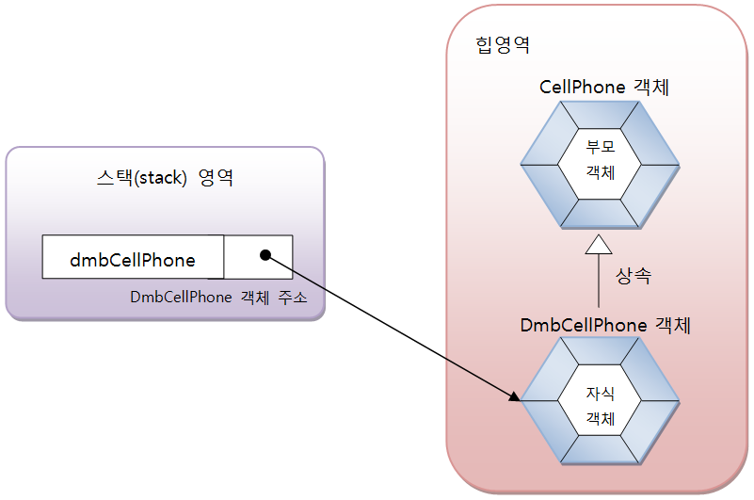

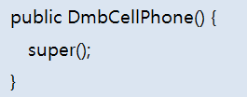
7-3. 부모 생성자 호출
자식 객체 생성 시, 부모 객체가 먼저 생성된 후 자식 객체가 생성된다. 부모 생성자 호출 완료 후, 자식 생성자 호출 완료.
부모 생성자 호출 완료 후
자식 생성자 호출 완료.
부모의 생성자를 호출
컴파일러가 자동으로 호출함

Slide 8
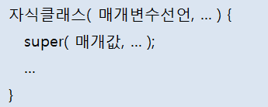
7-3. 부모 생성자 호출
명시적으로 부모 생성자 호출 > 부모 객체를 생성할 때, 부모 생성자를 선택해서 호출할 수 있다.
Super(매개값,…)은 매개값과 동일한 타입, 개수, 순서가 맞는 부모 생성자를 호출한다.
super();
부모 생성자를 호출하지 않을 경우, 컴파일러가 자동으로 부모 기본 생성자(매개변수 없는) 를 호출한다.
(부모 생성자가 없으면 컴파일 오류 발생 > 부모 클래스에 기본 생성자가 없다면 필수적으로 작성할 것)
반드시 자식 생성자의 첫번째 줄에 위치해야 한다.

Slide 9
7-4. 메소드 재정의 Override
부모 클래스의 상속 메소드를 수정해서 자식클래스에서 재정의하는 것을 말한다.
메소드 재정의 조건
부모 클래스의 메소드 선언부와 동일해야 한다.
접근 제한을 더 강하게 오버라이딩 할 수 없다.
> Public을 default나 private 으로 수정할 수 없다. > 반대로 default는 public으로 수정할 수 없다.
새로운 예외 (Exeption)을 throw 할 수 없다.
@Override 어노테이션
컴파일러에게 부모 클래스의 메소드와 선언부와 동일한지 검사하도록 지시한다.
>이 메소드가 부모한테도 정확하게 있는지 확인해줌
정확한 메소드 재정의를 위해 붙여주는 것이 좋다.

Slide 10
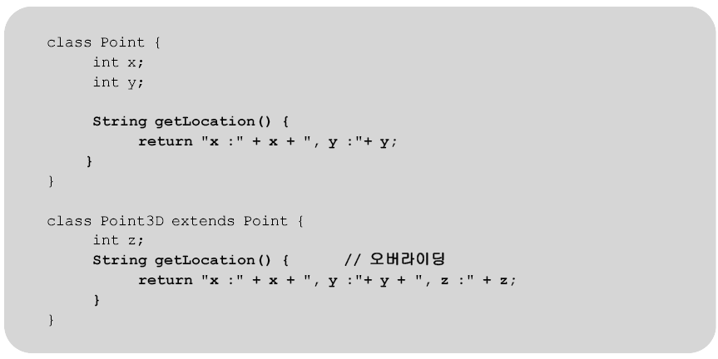
7-4. 메소드 재정의 Override
부모 클래스의 상속 메소드를 수정해서 자식클래스에서 재정의하는 것을 말한다.

Slide 11
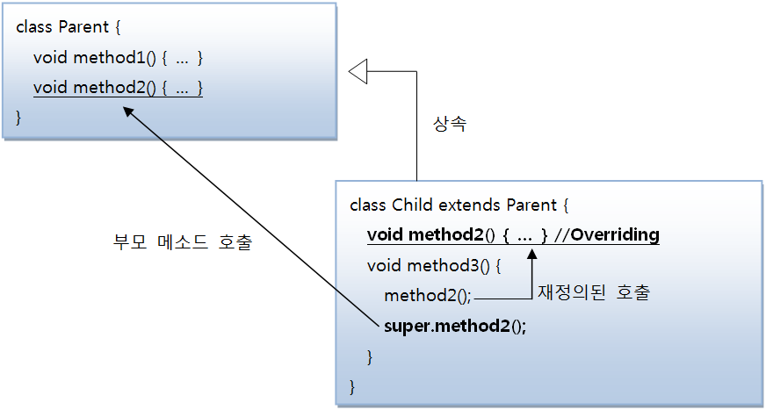
7-4. 메소드 재정의 Override
메소드 재정의 효과
부모 메서드는 숨겨지는 효과 발생 > 재정의 된 자식 메소드가 실행
자식클래스에서 수정되기 전 부모 메소드를 호출하고자 할 때는 super 사용 // this는 자기 자신 객체 참조
Class ChildExample {
Public static void main (String[] args){
Child child = new Child();
child.metod1();
child.metod2(); // 재정의 된 메소드 호출
child.metod3();
}
}

Slide 12


7-5. final 클래스와 final 메소드
final 필드 : 수정할 수 없는 필드.
Final 클래스: 부모로 사용할 수 없는 클래스
Final 메소드: 자식이 재정의 할 수 없는 메소드
상속할 수 없는 final 클래스 : 자식 클래스를 만들지 못하도록 final 클래스로 만든다.
상속과 관련되어 있음
JDK에서 표준적으로 제공하는 클래스
오버라이딩 불가한 final 메소드
자식 클래스가 재정의 하지 못하도록 부모 클래스의 메소드를 final로 생성

Slide 13
7-6. protected 접근 제한자
상속에 관련된 접근 제한자
같은 패키지 : default와 동일
다른 패키지: 자식클래스만 접근 허용.
public
모든 접근 허용
protected
같은 패키지 내에 있는 객체들과
상속 관계의 객체 (자식클래스)만 허용
default
같은 패키지 내에 있는 객체들만 허용
private
현재 객체에서만 허용
접근 제한 | 적용할 내용 | 접근할 수 없는 클래스
public | 클래스, 필드 ,생성자, 메소드 | 없음
Protected | 필드, 생성자, 메소드 | 자식 클래스가 아닌 다른 패키지의 소속된 클래스
default | 클래스, 필드 ,생성자, 메소드 | 다른 패키지의 소속된 클래스
private | 필드, 생성자, 메소드 | 모든 외부 클래스

Slide 14
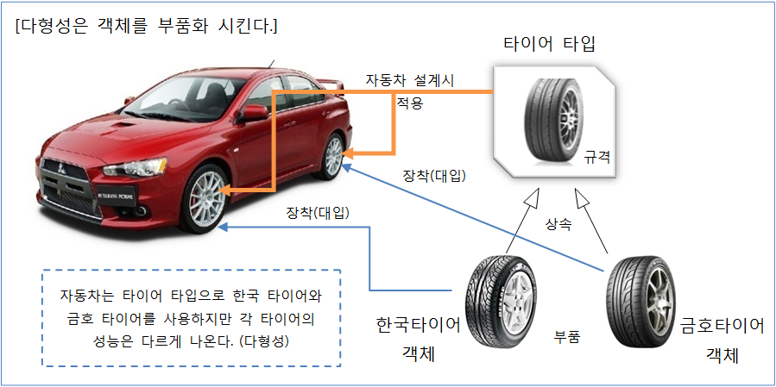
7-7. 타입변환과 다형성
다형성
같은 타입이지만, 실행 결과가 다양한 객체를 대입(이용)할 수 있는 성질을 말한다.
부모타입에는 모든 자식 객체가 대입될 수 있다. > 자식 타입은 부모타입으로 자동 타입 변환된다.
객체를 부품화 시킬 수 있다.
A
Animal
B
C
Cat
Dog
A a = new B();
A a = new C();
Animal a = new Cat();
Animal a = new Dog();

Slide 15
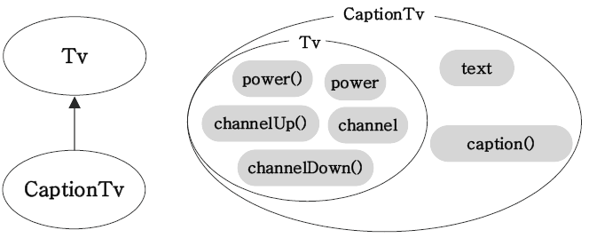
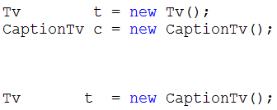

7-7. 다형성
다형성 polymorphism
여러가지 형태를 가질 수 있는 능력 >> 조상타입 참조변수로 자손 타입 객체를 다루는 것
부모
멤버 5개
타입일치
자식
멤버2개
타입 불일치

Slide 16
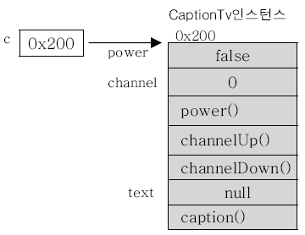
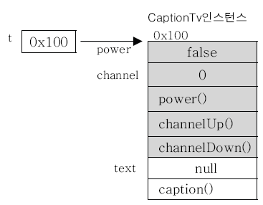
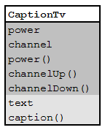
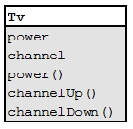

7-7. 다형성
다형성 polymorphism
객체와 참조변수의 타입이 일치할 때와 일치하지 않을 때의 차이?
Smart Tv s = new SmartTv() ; // 참조변수와 인스턴스 타입이 일치
TV t = new SmartTv(); // 조상 타입 참조변수로 자손 타입 인스턴스 참조
모든 기능 사용 가능
일부만 사용 가능
power
power
|
|
+
+
-
-
caption

Slide 17
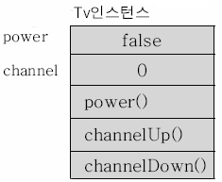
7-7. 다형성
자손 타입의 참조변수로 조상 타입의 객체를 가르킬 수 없다.
TV t = new SmartTv(); // 허용
Smart Tv s= new Tv(); // 에러 허용 안됨
TV t = new SmartTv();
Smart Tv s= new Tv();
power
power
|
|
+
+
-
-
caption
기능이 있는데 있는 기능을 안쓰는건 괜찮음
실제 가지고 있는 개수보다 리모콘 기능이 많으면 안된다.
캡션 기능 을 누르면 없는 기능 호출 >> 에러

Slide 18
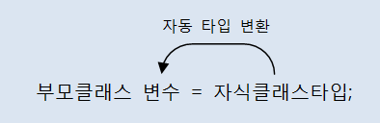
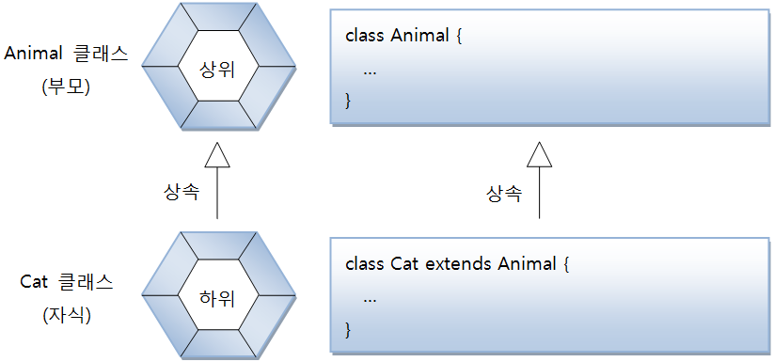
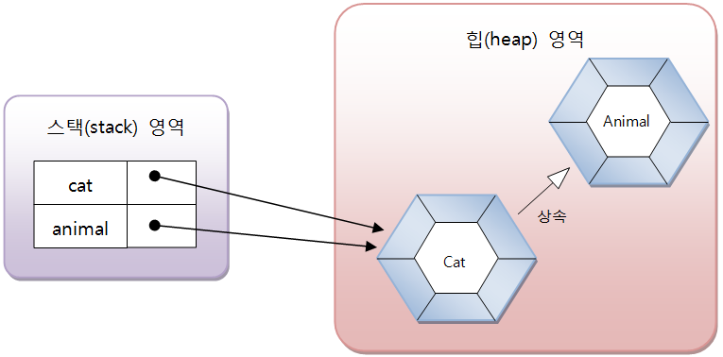


7-7. 타입변환과 다형성
자동 타입 변환 (Promotion)
프로그램 실행 도중에 자동적으로 타입 변환이 일어나는 것을 말한다.
cat
animal
Cat 이 참조하는 객체와 animal 이 참조하는 객체는
타입만 서로 다를 뿐 같은 객체다.
가르치는 영역은 다르지만
시작점은 같다.
같은 객체를 참조하지만 타입만 부모 객체로 바뀐다.

Slide 19
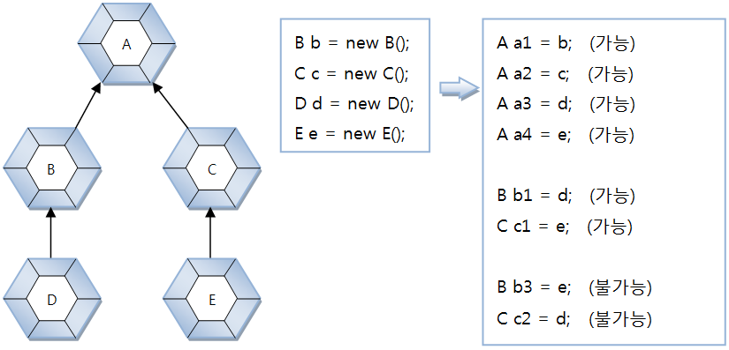
7-7. 타입변환과 다형성
상속 계층에서 어떤 상위 타입이라도 자동 타입 변환이 일어날 수 있다.
바로 위의 부모가 아니더라도, 상속 계층의 상위면 자동 타입 변환 가능 > 변환 후에는 부모 클래스만 접근가능
메소드가 자식 클래스에서 오버라이딩 되었다면 예외임
Sibling 관계
Sibling 관계

Slide 20
7-7. 타입변환과 다형성
자동 타입 변환된 이후의 효과
부모클래스에 선언된 필드와 메소드만 접근 가능하다.
메소드가 재정의 되었다면 자식클래스의 재정의된 메소드가 호출된다. (다형성과 관련)
Class Parent{
void method()1 {…}
void method()2 {…}
}
Class ChildExample {
Public static void main (String[] args){
Child child = new Child;
Parent parent = child;
parent.method1();
parent.method2();
parent.method3(); // 호출 불가능
}
}
Class Child extends Parent{
void method()2 {…} // 오버라이딩
void method()3{…}
}

Slide 21
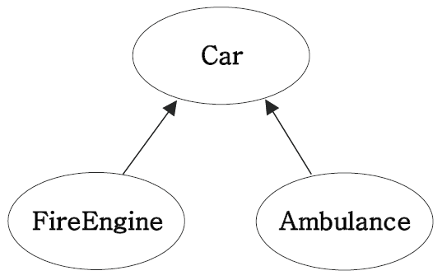
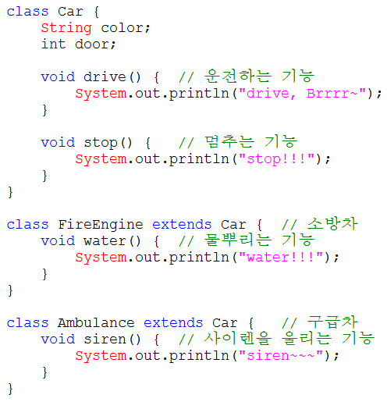

7-7. 타입변환과 다형성
사용할 수 있는 멤버의 개수를 조절하는 것
조상 자손 관계의 참조변수는 서로 형변환이 가능하다.
자동형변환
강제형변환
FireEngine f = new FireEngine();
Car c = (Car)f // 조상인 Car타입으로 형변환 (생략가능)
Fire Engine f2 = (Fire Engine)c; // 자손인 FireEngine 타입으로 형변환 (생략불가)
Ambulance a = (Ambulance)f; // 에러 상속관계가 아닌 클래스 간의 형변환 불가

Slide 22
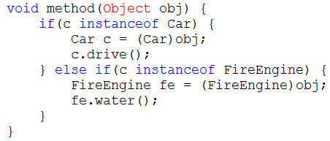
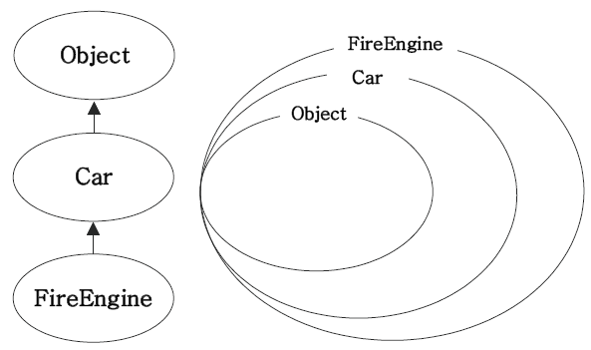
7-7. instanceof 연산자
참조변수가 참조하는 인스턴스의 실제 타입을 체크하는데 사용
이항연산자이며 피연산자는 참조형 변수와 타입 연산 결과는 true, false
Instanceof의 연산결과가 true이면, 해당 타입으로 형변환이 가능하다.
형변환하기 전 instansof로 확인해야함

Slide 23
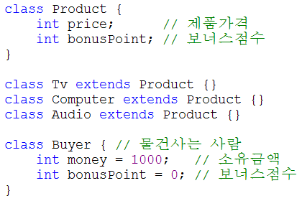
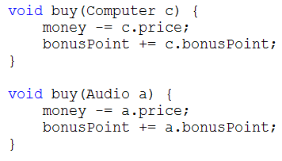

7-7. 매개변수의 다형성
참조형 매개 변수는 메소드 호출 시, 자신과 같은 타입 또는 자손타입의 인스턴스를 넘겨줄 수 있다.
부모
오버로딩
자식
바이어
클래스

Slide 24
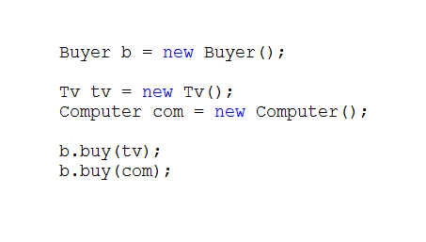


7-7. 매개변수의 다형성
참조형 매개 변수는 메소드 호출 시, 자신과 같은 타입 또는 자손타입의 인스턴스를 넘겨줄 수 있다.
부모
자식
바이어
클래스

Slide 25

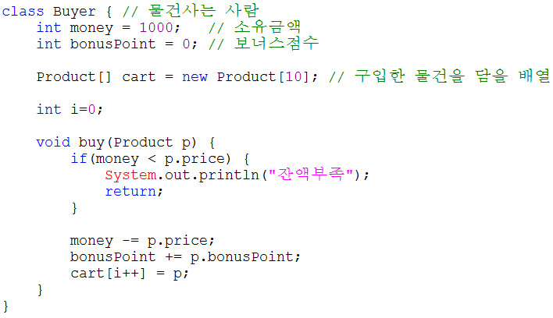
7-7. 하나의 배열로 객체 관리
조상 타입의 배열에 자손들의 객체를 담을 수 있다.

Slide 26
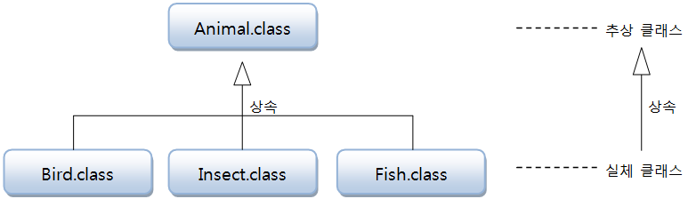
7-8. 추상 클래스
추상 (abstract)
실체들 간의 공통되는 특성을 추출한 것
새 곤충 물고기 > 동물 (추상)
네카라쿠배 > 회사
추상 클래스 (abstract class)
실체 클래스들의 공통되는 필드와 메소드를 정의한 클래스
추상 클래스는 실체 클래스의 부모 클래스 역할 (단독 객체 x)
*실체 클래스: 객체를 만들어 사용할 수 있는 클래스

Slide 27
7-8. 추상 클래스
미완성 설계도. 미완성 메소드를 갖고 있는 클래스
추상 메소드 (미완성 메소드) 를 포함하고 있는 클래스 (추상메소드: 선언부만 있고 구현부 (몸통body)가 없는 메소드
Abstract class Player { // 추상 클래스 (미완성클래스)
abstract void play(int pos); // 몸통 {} 이 없는 미완성메소드
abstract void stop(); // 추상 메소드
}
다른 클래스 작성에 도움을 주기 위한 것. 인스턴스 생성 불가
Player p = new Player(); // 에러 추상 클래스의 인스턴스 생성 불가

Slide 28
7-8. 추상 클래스
추상 클래스의 용도
실체 클래스의 공통된 필드와 메소드의 이름 통일할 목적
실체 클래스의 설계자가 여러 사람일 경우, 실체 클래스마다 필드명과 메소드 명이 제각기일 수 있음
실체클래스를 작성할 때 시간 절약
실체 클래스는 추가적인 필드와 메소드만 선언
실체 클래스 설계 규격을 만들고자 할 때
실체 클래스가 가져야할 필드와 메소드를 추상 클래스에 미리 정의
실체 클래스는 추상 클래스를 무조건 상속 받아서 작성

Slide 29
7-8. 추상 클래스
상속을 통해 추상 메소드를 완성해야 인스턴스 생성 가능
Class AudioPlayer extends Player {
void play (int pos) { 내용 생략 } // 추상메소드를 구현
void stop() { 내용 생략 } // 추상메소드를 구현
}
AudioPlayer ap = new AudioPlyer(); // OK
abstract
abstract

Slide 30
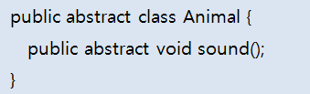
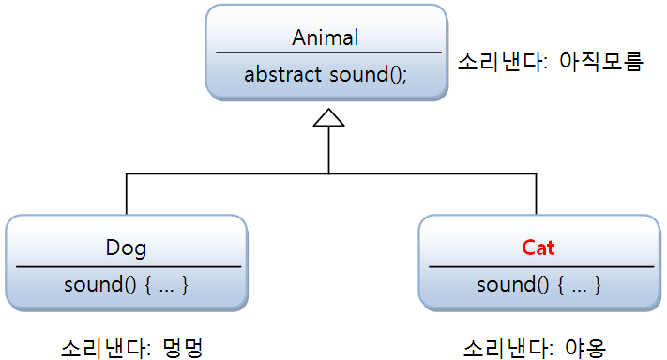

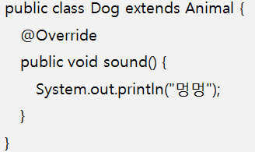
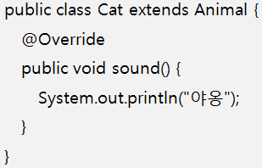
7-8. 추상 클래스
추상 메소드와 오버라이딩 (재정의)
메소드 이름 동일하지만, 실행 내용이 실체 클래스마다 다른 메소드
예: 동물은 소리를 낸다. 하지만 실체 동물들의 소리는 제각기 다르다.
구현 방법 추상 클래스에는 메소드의 선언부만 작성 (추상 메소드)
실체 클래스에서 메소드의 실행 내용 작성(오버라이딩(Overriding))

Slide 31
감사합니다 : )

